Slide 1
Název školy: Základní škola a Mateřská škola při dětské léčebně, Janské Lázně, Horní promenáda 268
Autor: Mgr. Aranka Kopišová Datum: 28.1.2013
Název: VY_32_INOVACE_10_PŘÍRODOPIS
Téma: Zajícovci Ročník: 8.
Číslo projektu: CZ.1.07/1.4.00/21.2979

Slide 2
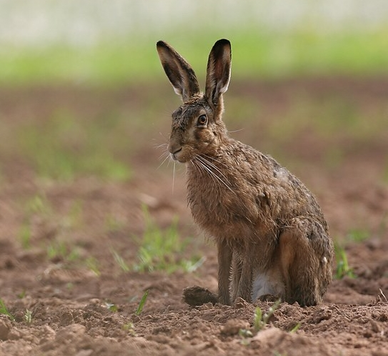
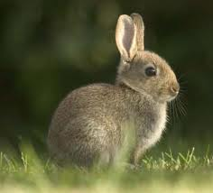
Zajícovci

Slide 3
Charakteristické znaky
- mají ostré 2 větší a 2 menší řezáky
v horní čelisti
- býložravci
- smysly: výborný zrak a sluch
- v nebezpečí se zachraňují útěkem

Slide 4
Výskyt
- na celém světě

Slide 5
Zástupci
králíci zajíci

Slide 6
Zajíc polní
- žije obvykle samotářsky
- vyhrabává si mělký důlek – “pekáč“
- jediná obrana je útěk – až 50 km/h
- samice má několik vrhů do roka
- mláďata se rodí osrstěná, vidí a slyší

Slide 7
Zajíc Allenův
- na poušti
- 20cm dlouhé ušní boltce – pomáhají mu
ochlazovat tělo (nastavuje je chladivému vánku)
Zajíc bělák
- srst: v létě – hnědá
v zimě – bílá
Zajíc měnivý

Slide 8
Zajíc polní
obr. 1

Slide 9
Králík divoký
- šedá srst, dlouhé uši
- žije v koloniích
- vyhrabává v zemi nory, které vystýlá listím,
mechem,..
- zemědělský škůdce
Králík domácí
- vyšlechtěno až 60 plemen na maso, pro kůži

Slide 10
Králík divoký
obr. 2

Slide 11
Vyber správné zakončení vět.
Zajícovci se vyskytují:
a) pouze v subtropech
b) na celém světě

Slide 12
Charakteristickým znakem:
a) jsou 2 páry řezáků
b) je 1 pár řezáků

Slide 13
Zajíc polní žije
a) v koloniích
b) samotářsky

Slide 14
Králík divoký si:
a) staví podzemní nory
b) vyhrabává si mělké jamky

Slide 15
V zimě má bílou srst:
a) zajíc polární
b) zajíc bělák

Slide 16
Doplň vhodná slova do vět.
Z hlediska obživy patří zajícovci mezi
býložravce.
V nebezpečí používají své smysly, hlavně
zrak a sluch.
Chrání se před nebezpečím
útěkem.

Slide 17
Zdroje a citace
Vlastní tvorba
Obrázky :
obr. 1: HELLWIG, Hans-Jörg. Wikipedia.cz [online]. [cit. 27.11.2012]. Dostupný na WWW: http://cs.wikipedia.org/wiki/Soubor:01-sfel-08-009a_-_crop.jpg
obr. 2: BIRDDUDE. Birdoculars.com [online]. [cit. 27.11.2012]. Dostupný na WWW: http://birdoculars.com/what-do-wild-rabbits-eat/

Slide 18
Anotace
Materiál je určen žákům 8.ročníku ZŠ.
Slouží k jejich seznámení se s obecnou charakteristikou a blíže
s některými druhy řádu ‘zajícovci‘.

